Slide 1
Respeito
Um dos valores WAVE
Caixa de ferramentas do valor WAVE «respeito»

Slide 2
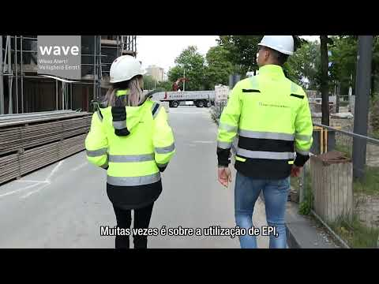

Slide 3
Contexto
Nos próximos anos iremos destacar os valores WAVE.Os valores WAVE representam o comportamento de segurança pretendido pela VolkerWessels.Estamos convencidos de que, se nos familiarizarmos mais com os valores WAVE, podemos prevenir acidentes em conjunto.
Nesta caixa de ferramentas, discutimos o valor WAVE «Respeito» - Aceito ser responsabilizado pela segurança.
Para regressarem em segurança a casa todos os dias, os nossos responsáveis pela segurança devem garantir um ambiente de trabalho respeitador e seguro em termos sociais, por isso responsabilizarmo-nos uns aos outros e sermos responsabilizados é aceite.
A caixa de ferramentas inclui dicas sobre como pode implementar o valor WAVE «Respeito»

Slide 4
Temas
Animação do valor WAVE «respeito»
Em diálogo

Slide 5
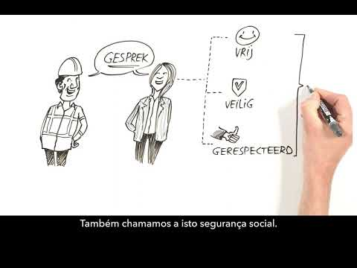
Valor WAVE respeito
Notes:
https://youtu.be/WK7bpMFExao

Slide 6
Em diálogo
O que o respeito significa para si?
Já foi tratado de forma desrespeitosa no trabalho?

Slide 7
Obrigado pela sua atenção!
veiligheid@volkerwessels.com

